Slide 1
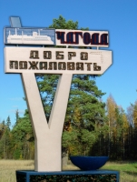
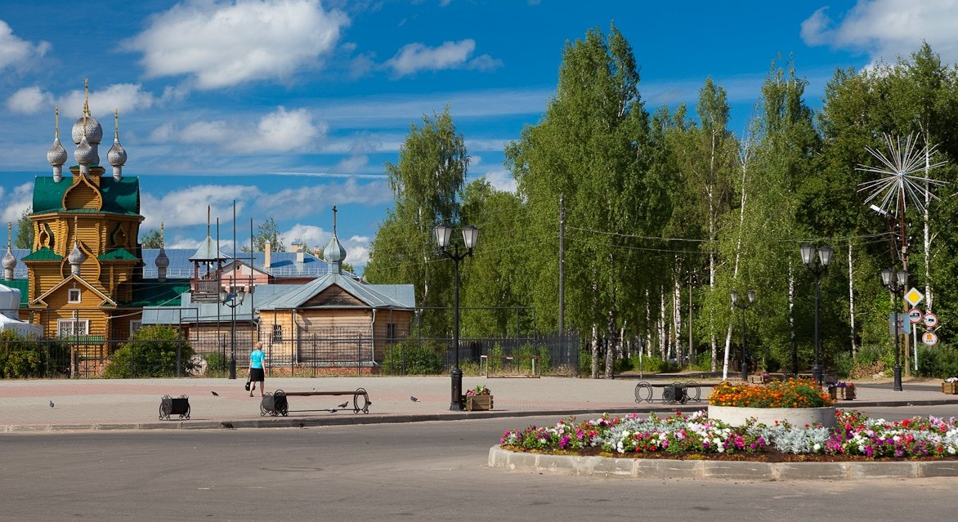
ОТКРЫТЫЙ БЮДЖЕТ
для граждан на основании
проекта решения
«Об исполнении бюджета
Чагодощенского муниципального района за 2022 год»
Руководитель
финансового управления района
Киселёва А.М.

Slide 2
Что такое БЮДЖЕТ?
БЮДЖЕТ (от старонормандского bougette – кошелёк, сумка, мешок с деньгами) - это форма образования и расходования денежных средств, предназначенных для финансового обеспечения задач и функций государства и местного самоуправления.
БЮДЖЕТ ДЛЯ ГРАЖДАН – это документ (аналитический материал), разрабатываемый и публикуемый в открытом доступе,
предназначенный для жителей, не обладающих
специальными знаниями в сфере бюджетного
законодательства, который в доступной форме
знакомит с основными целями и приоритетными
направлениями, с характеристиками бюджета и
результатами его исполнения.

Slide 3
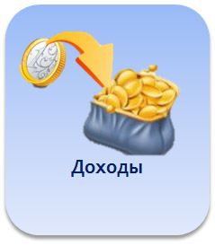
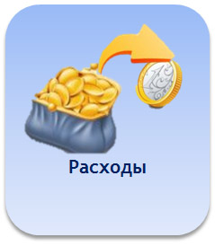
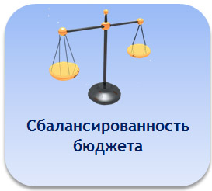
Поступающие в бюджет
денежные средства –
ДОХОДЫ БЮДЖЕТА
Выплачиваемые из бюджета
денежные средства –
РАСХОДЫ БЮДЖЕТА
Сбалансированность бюджета – основополагающий принцип формирования и исполнения бюджета. Он заключается в том что объем расходов должен соответствовать объему доходов.
Если расходы бюджета превышают доходы, то бюджет формируется с ДЕФИЦИТом. При дефицитном бюджете растет долг и (или) снижаются остатки.
Превышение доходов над расходами образует ПРОФИЦИТ.
При профицитном бюджете снижается долг и (или) растут остатки.

Slide 4
Основные показатели социально-экономического развития Чагодощенского муниципального района
 | 2021 | 2022 | % 2022 к 2021 году
Оборот организаций (млн. руб.) | 6 573,7 | 7 679,1 | 116,8
Объем отгруженной продукции (млн. руб.) | 4 054,9 | 6 142,4 | 151,5
Инвестиции в основной капитал (тыс. руб.) | 894 178 | 386 849 | 43,3
Оборот розничной торговли (тыс. руб.) | 1 759 539 | 1 808 789 | 102,8
Ввод жилых домов, тыс.кв.м. общей площади | 5,9 | 4,5 | 76,3
Среднемесячная заработная плата работников организаций (руб.) | 42 620 | 47 850 | 112,2
Численность зарегистрированных безработных, чел. | 112 | 88 | 80,0
Уровень зарегистрированной безработицы, % | 2 | 1,6
Демография, чел.
Количество родившихся, чел. | 69 | 78 | 113,0
Количество умерших, чел. | 240 | 211 | 87,9

Slide 5
Этапы бюджетного процесса

Slide 6
Основные параметры исполнения бюджета Чагодощенского муниципального района за 2021-2022 гг., (тыс. руб.)
 | 2021 (факт) | 2022 (план) | 2022 (факт) | Откл. 2022 г. (факт) к 2021 г. | Откл. 2022(факт) к 2022 г. (план)
ДОХОДЫ, всего | 625 543,1 | 590 729,4 | 596 187,1 | -29 356,0 | 5 457,7
Собственные доходы (налоговые и неналоговые) | 146 389,0 | 153 768,0 | 164 943,5 | 18 554,5 | 11 175,5
Безвозмездные Поступления | 479 154,1 | 436 961,4 | 431 243,6 | -47 910,5 | -5 717,8
РАСХОДЫ | 615 317,1 | 611 044,1 | 604 886,7 | - 10 430,4 | -6 157,4
ДЕФИЦИТ (-), ПРОФИЦИТ (+) | 10 226,0 | -20 314,7 | -8 699,6 | х | х

Slide 7
ДОХОДЫ БЮДЖЕТА
Доходы бюджета – это денежные средства, поступающие в безвозмездном и безвозвратном порядке соответствии с законодательством РФ.
Доходы бюджета
Налоговые доходы – поступления в бюджет от уплаты налогов, установленных Налоговым законодательством РФ
Неналоговые доходы – поступления от уплаты пошлин и сборов, установленных законодательством РФ и штрафов за нарушение законодательства
Безвозмездные поступления – финансовая помощь из бюджетов других уровней (межбюджетные трансферты)

Slide 8
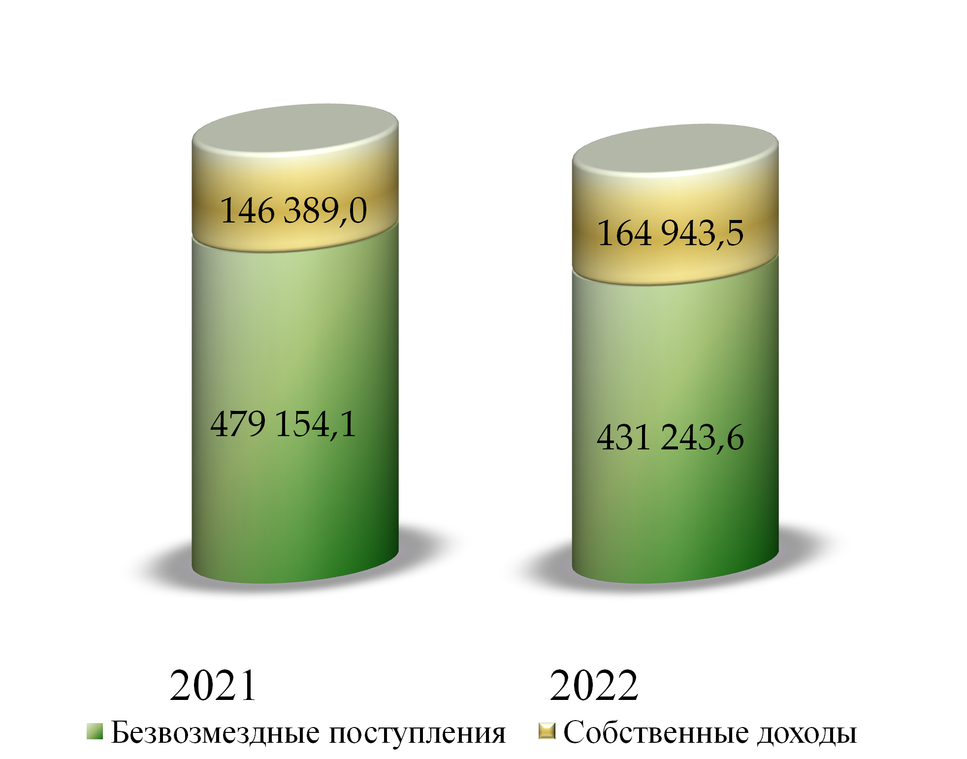
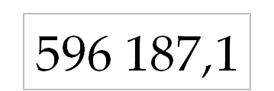
Доходы бюджета Чагодощенского муниципального района по доходам за 2021-2022 гг. (тыс. руб.)

Slide 9
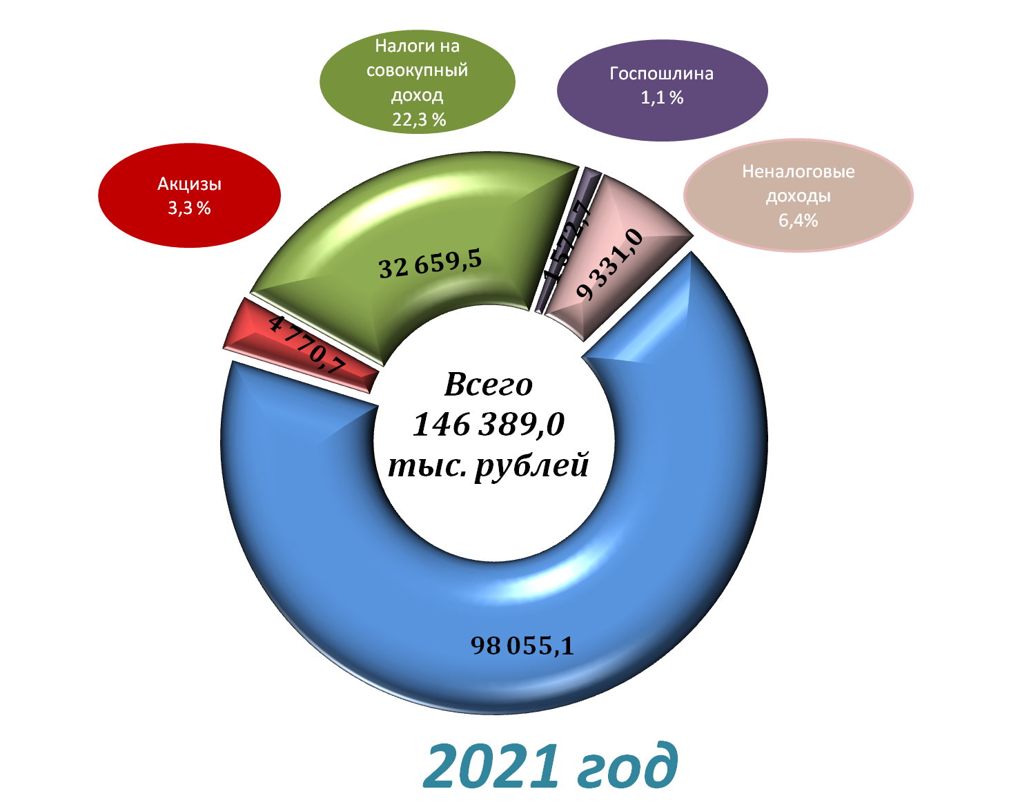
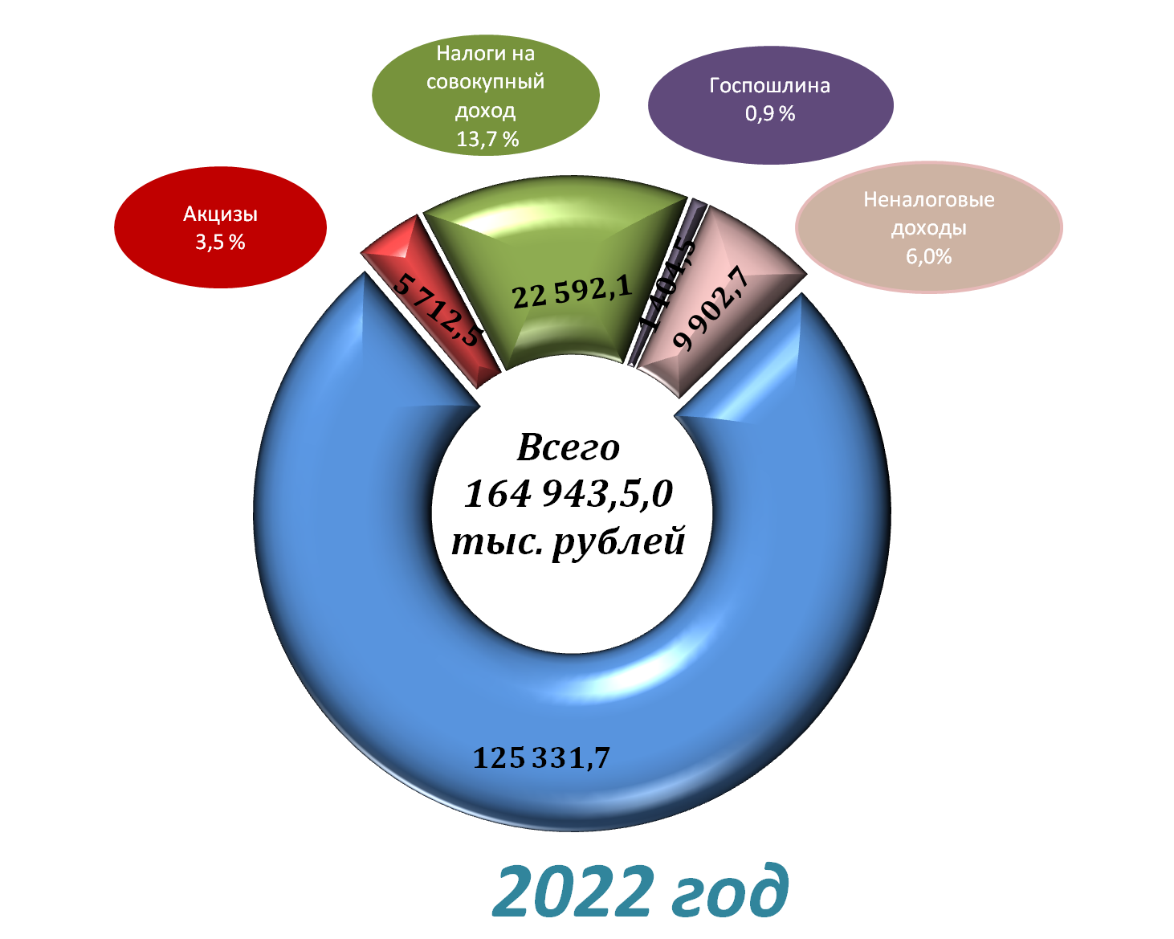
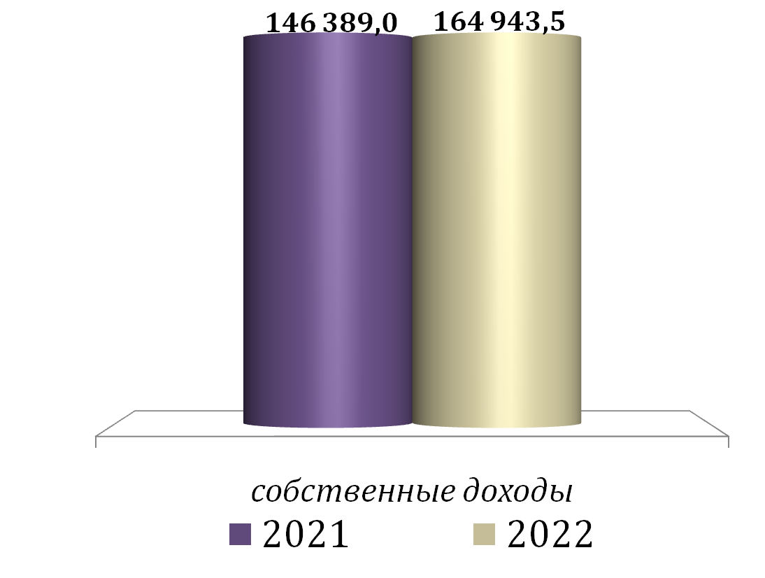
Структура собственных доходов Чагодощенского муниципального района 2021-2022 гг.

Slide 10
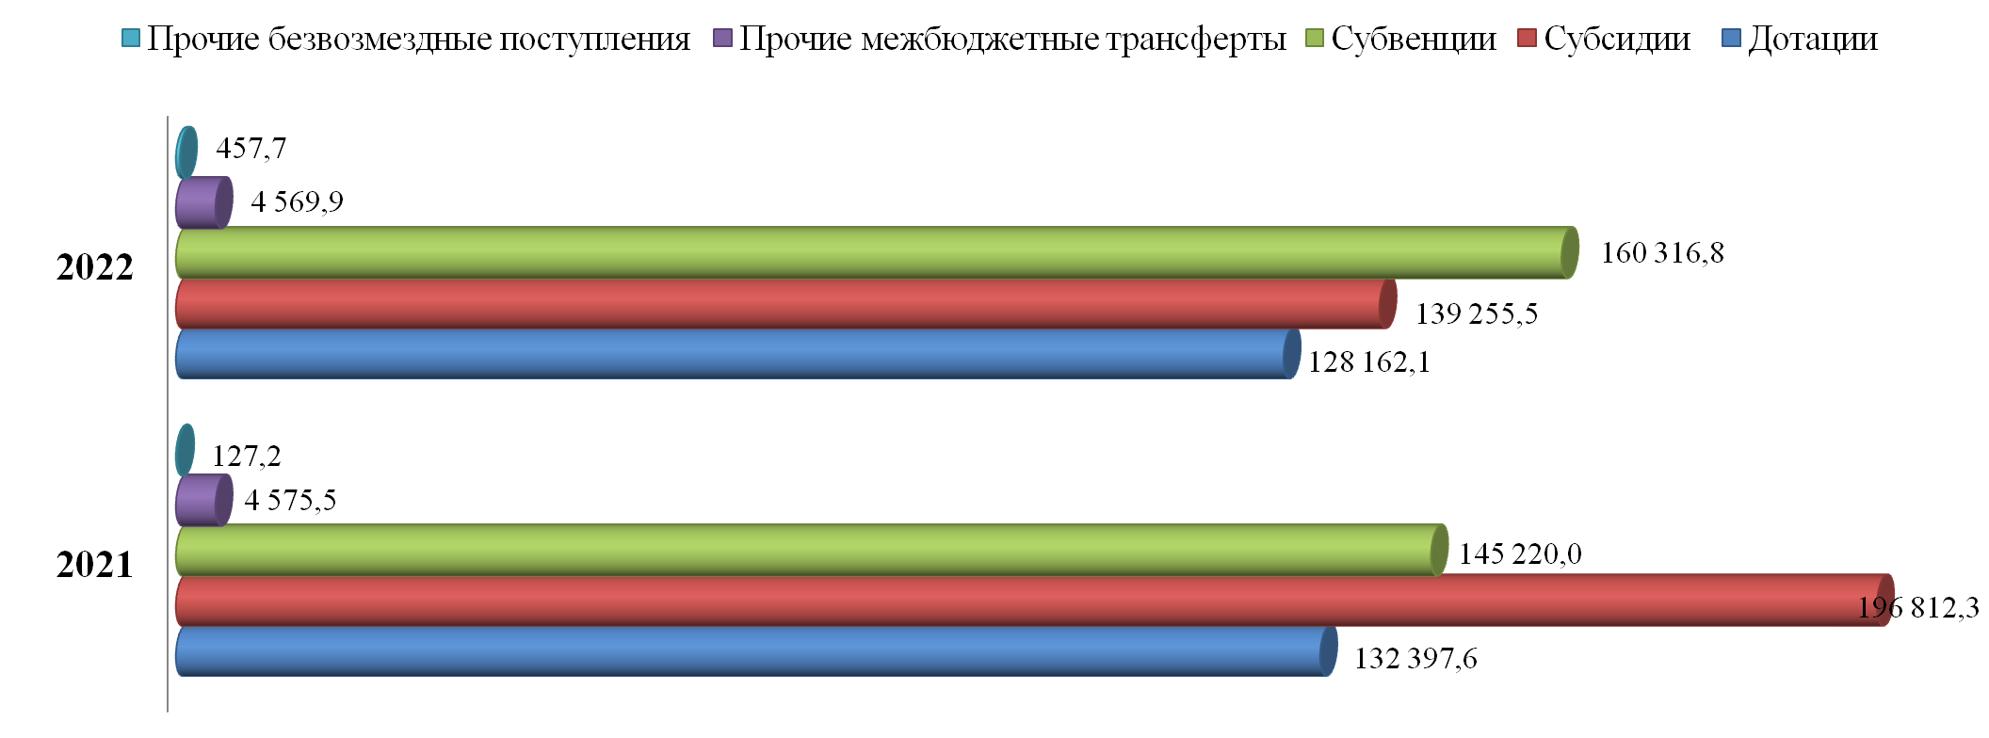
Безвозмездные поступления за 2021-2022 гг. (тыс. руб.)

Slide 11
Расходы Чагодощенского муниципального района по разделам бюджетной классификации за 2022 год (тыс. рублей)
Наименование | утверждено в бюджете на 2021 год | исполнено за 2021год | % исполнения
Общегосударственные вопросы | 82 102,4 | 81 601,8 | 99,4
Национальная безопасность и правоохранительная деятельность | 2 283,0 | 2 268,7 | 99,4
Национальная экономика | 21 443,1 | 21 215,5 | 98,9
Жилищно-коммунальное хозяйство | 122 763,3 | 118 715,4 | 96,7
Охрана окружающей среды | 241,5 | 191,4 | 79,3
Образование | 271 386,8 | 270 345,3 | 99,6
Культура и кинематография | 33 599,0 | 33 598,9 | 100,0
Здравоохранение | 1 257,5 | 1 257,5 | 100,0
Социальная политика | 13 019,4 | 12 747,5 | 97,9
Физическая культура и спорт | 7 332,7 | 7 319,4 | 100,0
Межбюджетные трансферты | 55 625,4 | 55 625,4 | 100,0
ИТОГО РАСХОДЫ | 611 044,1 | 604 886,7 | 99,0

Slide 12
Расходы бюджета Чагодощенского муниципального района на общегосударственные вопросы за 2022 год (тыс.руб)
Наименование | Утверждено в бюджете на 2022 год | Исполнено за 2022 год | % исполнения
Расходы на содержание органов местного самоуправления | 40 032,3 | 39 619,2 | 98,9
16,9Осуществление полномочий по составлению (изменению)списков кандидатов в присяжные заседатели федеральных судов общей юрисдикции в РФ | 16,9 | 16,9 | 100,0
Муниципальная программа "Содействие занятости населения Чагодощенского муниципального района на 2018-2022 годы" | 203,0 | 202,6 | 99,8
Муниципальная программа "Совершенствование системы управления и распоряжения земельно-имущественным комплексом Чагодощенского муниципального района на 2015-2017 годы и на период до 2022 года " | 2 203,9 | 2 153,8 | 97,7
Муниципальная программа "Развитие муниципального учреждения "Многофункциональный центр предоставления государственных и муниципальных услуг" Чагодощенского муниципального района на 2015-2022 годы | 22 141,3 | 22 141,3 | 100,0
Муниципальная программа "Развитие сферы информационных технологий в администрации Чагодощенского муниципального района на 2020 – 2025 годы» | 323,4 | 322,1 | 99,6
Членский взнос в Ассоциацию "Совет муниципальных образований Вологодской области" | 90,6 | 90,6 | 100,0
Членский взнос в Ассоциацию по улучшению состояния здоровья и качества жизни населения "Здоровые города, районы и поселки" | 9,0 | 9,0 | 100,0
Обеспечение деятельности муниципального казенного учреждения "Центр обеспечения" | 15 008,1 | 14 996,3 | 99,9
Резервные фонды | 23,9 | 0,0 | 0,0
Обеспечение проведения выборов и референдумов | 2 050,0 | 2 050,0 | 100,0
ИТОГО | 82 102,4 | 81 601,8 | 99,4

Slide 13
Расходы бюджета Чагодощенского муниципального района на национальную безопасность и правоохранительную деятельность за 2022 год
Наименование | Утверждено в бюджете на 2022 год | Исполнено за 2022 год | % исполнения
Муниципальная программа "Обеспечение профилактики правонарушений, безопасности населения Чагодощенского муниципального района на 2022-2026 годы" | 76,6 | 62,3 | 81,3
Подпрограмма «Обеспечение безопасности проживания населения района» | 36,6 | 22,3 | 60,9
Подпрограмма «Противодействие экстремизму и профилактика терроризма на территории района» | 40,0 | 40,0 | 100,0
Муниципальная программа "Развитие Единой дежурно-диспетчерской службы Чагодощенского муниципального района на 2021-2025 годы" | 2 200,3 | 2 200,3 | 100,0
Защита населения и территории от чрезвычайных ситуаций природного и техногенного характера, пожарная безопасность | 6,1 | 6,1 | 100,0
ИТОГО | 2 283,0 | 2 268,7 | 98,2

Slide 14
Расходы бюджета Чагодощенского муниципального района по отрасли «Национальная экономика» за 2022 год (тыс. руб.)
Наименование расходов | Утверждено в бюджете на 2022 год | Исполнено за 2022 год | % исполнения
Транспортное обслуживание населения | 2 455,7 | 2 455,7 | 100,0
Муниципальная программа «Развитие сети автомобильных дорог местного значения на территории Чагодощенского муниципального района на 2022-2026 годы» | 15 643,3 | 15 537,7 | 99,3
в том числе:
- приведение в нормативное состояние автомобильных дорог общего пользования | 3 266,9 | 3 163,1 | 96,8
- осуществление дорожной деятельности в отношении автомобильных дорог общего пользования местного значения | 8 009,5 | 8 007,7 | 99,9
- осуществление дорожной деятельности в отношении автомобильных дорог общего пользования местного значения для обеспечения подъездов к земельным участкам, предоставляемым отдельным категориям граждан | 896,8 | 896,8 | 100,0
- осуществление дорожной деятельности в отношении автомобильных дорог местного значения вне границ населенных пунктов в границах муниципального района | 1 292,5 | 1 292,4 | 100,0
- осуществление дорожной деятельности в отношении автомобильных дорог общего пользования местного значения в границах сельских населенных пунктов | 2 177,6 | 2 177,6 | 100,0
Другие вопросы в области национальной экономики | 3 344,1 | 3 222,1 | 96,4
Проведение комплексных кадастровых работ | 302,0 | 302,0 | 100,0
Проведение конккурсов и празднование Дня работников сельского хозяйства | 35,0 | 35,0 | 100,0
Развитие мобильной торговли в малонаселенных и труднодоступных населенных пунктах | 264,5 | 264,5 | 100,0
Проведение конкурса «Я – предприниматель» среди представителей малого и среднего предпринимательства | 0,0 | 0,0 | 0,0
Обеспечение деятельности комитета по управлению муниципальным имуществом | 2 742,6 | 2 620,6 | 96,6
ИТОГО: | 21 443,1 | 21 215,5 | 98,9

Slide 15
Расходы бюджета Чагодощенского муниципального района на жилищно-коммунальное хозяйство в 2022 году (тыс. руб.)
Наименование | Утверждено в бюджете на 2022 год | Исполнено за 2022 год | % исполнения
Муниципальная программа "Переселение граждан из аварийного жилищного фонда в Чагодощенском муниципальном районе на 2019-2025 годы" | 100 839,8 | 96 888,8 | 96,1
обеспечение мероприятий по переселению граждан из аварийного жилищного в том числе переселению граждан из аварийного жилищного фонда, с учетом необходимости развития малоэтажного жилищного строительства за счет средств, поступивших от государственной корпорации-Фонд содействия реформированию жилищно-коммунального хозяйства | 70 332,9 | 66 488,9 | 94,5
обеспечение мероприятий по переселению граждан из аварийного жилищного фонда, в том числе переселению граждан из аварийного жилищного фонда, с учетом необходимости развития малоэтажного жилищного строительства за счет средств областного бюджета | 29 989,5 | 29 882,6 | 99,6
мероприятия по сносу расселенных домов | 517,4 | 517,3 | 100,0
Выполнение части полномочий поселений в области жилищной политики (изъятие земельных участков для муниципальных нужд) | 2,0 | 2,0 | 100,0
Муниципальная программа "Модернизация объектов коммунальной инфраструктуры Чагодощенского муниципального района на 2022-2024 годы" | 10 612,7 | 10 564,5 | 99,5
- строительство и ремонт источников нецентрализовнного водоснабжения | 211,1 | 207,4 | 98,2
- проверка качества питьевой воды источников нецентрализованного водоснабжения | 89,9 | 89,9 | 100,0
- работы по дезинфекции колодцев | 277,9 | 277,9 | 100,0

Slide 16
Продолжение таблицы
- приобретение и установка котлов | 656,9 | 656,9 | 100,0
- приобретение и установка насосов, компрессоров | 302,3 | 302,3 | 100,0
- подготовка объектов теплоэнергетики к работе в осенне-зимний период | 423,2 | 423,2 | 100,0
- ремонтные мероприятия на объектах коммунальной инфраструктуры | 398,9 | 398,7 | 100,0
- разработка проектно-сметной документации микрорайона Дачный в п. Чагода | 4 482,5 | 4 482,5 | 100,0
- субсидия МУПу на приобретение твердого топлива для обеспечения бесперебойного теплоснабжения | 3 770,0 | 3 725,7 | 98,8
Муниципальная программа «Энергосбережение и повышение энергетической эффективности в Чагодощенском муниципальном районе на 2022-2024 годы» (оснащение современными приборами учета коммунальных ресурсов и устройствами регулирования тепловой энергии, замена устаревших счетчиков на счетчики повышенного класса точности) | 72,2 | 72,2 | 100,0
Мероприятия в сфере жилищно-коммунального хозяйства и благоустройства | 8 960,8 | 8 912,1 | 99,5
- реализация проекта "Народный бюджет" | 8 603,7 | 8 555,0 | 99,4
Замена тепловой сети в п. Сазоново | 357,1 | 357,1 | 100,0
Муниципальная программа "Формирование современной городской среды на 2018-2024 годы на территории Чагодощенского муниципального района в муниципальном образовании п. Чагода"(благоустройство дворовых и общественных территорий) | 1 369,8 | 1 369,8 | 100,0
Мероприятия в сфере жилищно-коммунального хозяйства и благоустройства | 906,0 | 906,0 | 100,0
- мероприятия в сфере благоустройства территории поселений | 906,0 | 906,0 | 100,0
ИТОГО | 122 763,3 | 118 715,4 | 96,7

Slide 17
Расходы бюджета Чагодощенского муниципального района на охрану окружающей среды в 2022 году (тыс. руб.)
Наименование | Утверждено в бюджете на 2022 год | Исполнено за 2022 год | % исполнения
Муниципальная программа "Охрана окружающей среды, воспроизводство и рациональное использование природных ресурсов Чагодощенского муниципального района на 2022-2026 годы" | 80,0 | 30,1 | 37,6
в т.ч.
- мероприятия по предотвращению загрязнения окружающей среды района отходами | 30,0 | 0,0 | 0,0
- мероприятия по экологическому образованию и просвещению | 50,0 | 30,1 | 60,2
Осуществление отдельных государственных полномочий по предупреждению и ликвидации болезней животных, защите населения от болезней, общих для человека и животных | 161,5 | 161,3 | 99,9
ИТОГО по разделу | 241,5 | 191,4 | 79,3

Slide 18
Расходы бюджета Чагодощенского муниципального района на отрасль "Образование" в 2022 году (тыс. руб.)
Наименование | Утверждено в бюджете на 2022 год | Исполнено за 2022 год | % исполнения
Муниципальная программа "Развитие системы образования Чагодощенского муниципального района на 2021-2025 годы" в т.ч | 255 651,7 | 254 611,2 | 99,6
- предоставление общедоступного, качественного бесплатного дошкольного образования | 82 087,3 | 82 087,3 | 100,0
- организация предоставления общедоступного и бесплатного начального общего, основного общего, среднего общего образования по программам общего образования в муниципальных образовательных организациях | 121 331,6 | 121 329,4 | 100,0
- организация горячего бесплатного питания обучающихся, получающих начальное общее образование в муниципальных образовательных организациях | 7 501,8 | 6 574,9 | 87,6
- проведение мероприятий по обеспечению условий для организации питания обучающихся в муниципальных образовательных организациях (ремонт пищеблоков) | 3 571,4 | 3 571,4 | 100,0
- создание в общеобразовательных организациях, расположенных в сельской местности и малых городах, условий для занятий физической культурой и спортом | 1 383,4 | 1 383,4 | 100,0
- реализация регионального проекта «Цифровая образовательная среда» | 3 311,2 | 3 311,2 | 100,0
реализация регионального проекта «Патриотическое воспитание граждан Российской Федерации (Вологодская область)»: обеспечение деятельности советников директора по воспитанию и взаимодействию с детскими общественными объединениями, оснащение государственных и муниципальных общеобразовательных организаций государственными символами Российской Федерации | 200,6 451,6 | 200,6 431,3 | 100,0 95,5
- строительство, реконструкция, капитальный ремонт и ремонт образовательных организаций (капитальный ремонт МБОУ Сазоновской СОШ) | 5 229,0 | 5 229,0 | 100,0
- вознаграждение за классное руководство педагогическим работникам | 4 358,7 | 4 358,7 | 100,0
- развитие дополнительного образования детей | 5 464,3 | 5 464,3 | 100,0

Slide 19
Продолжение таблицы
- предоставление субсидий для обеспечения системы персонифицированного финансирования дополнительного образования детей | 3 515,5 | 3 515,5 | 100,0
- организация отдыха и оздоровления детей | 150,0 | 150,0 | 100,0
- обеспечение предоставления мер социальной поддержки отдельным категориям обучающихся (проезд и одежда многодетным, льготное питание, дистанционное обучение, единовременные выплаты) | 5 315,7 | 5 310,9 | 99,9
- обеспечение питания обучающихся с ограниченными возможностями здоровья | 959,5 | 959,5 | 100,0
- формирование комплексной системы выявления, развития и поддержки одаренных детей | 150,0 | 150,0 | 100,0
- обеспечение функционирования организаций в сфере образования и организации школьных перевозок | 7 356,9 | 7 356,9 | 100,0
- обеспечение деятельности управления образования района | 3 313,2 | 3 226,9 | 97,4
Муниципальная программа «Сохранение и развитие культурного потенциала Чагодощенского муниципального района на 2019-2023 годы» - Развитие дополнительного образования в сфере культуры и искусства (МБУДО «ЧДШИ») | 14 807,1 | 14 807,1 | 100,0
Муниципальная программа "Реализация молодежной политики в Чагодощенском муниципальном районе на 2019-2021 годы" | 422,0 | 422,0 | 100,0
- профессиональное и личностное развитие, повышение социальной активности и культурного уровня молодежи Чагодощенского муниципального района | 372,0 | 372,0 | 100,0
- повышение уровня патриотического воспитания граждан | 50,0 | 50,0 | 100,0

Slide 20
Продолжение таблицы
Муниципальная программа «Обеспечение безопасности жизнедеятельности населения Чагодощенского муниципального района на 2015-2023 годы» (безопасность дорожного движения, обеспечение деятельности ЮИДД) | 180,0 | 180,0 | 100,0
Муниципальная программа "Энергосбережение и повышение энергетической эффективности в Чагодощенском муниципальном районе на 2017-2021 годы" | 100,0 | 100,0 | 100,0
Муниципальная программа "Развитие кадрового потенциала в Чагодощенском районе на 2019-2025 годы" | 226,0 | 225,0 | 99,6
- выплата единовременного пособия молодым специалистам | 100,0 | 100,0 | 100,0
- выплата денежной компенсации на оплату расходов по найму (поднайму) жилых помещений специалистам | 61,0 | 60,0 | 98,4
- выплата стипендий студентам, обучающимся по очной форме обучения в государственных образовательных учреждениях по образовательным программам высшего педагогического образования | 65,0 | 65,0 | 100,0
ИТОГО | 271 386,8 | 270 345,3 | 99,6

Slide 21
Расходы бюджета Чагодощенского муниципального района на культуру и кинематографию в 2022 году (тыс. руб.)
Наименование | Утверждено в бюджете на 2022 год | Исполнено за 2022 год | % исполнения
Муниципальная программа "Сохранение и развитие культурного потенциала Чагодощенского муниципального района на 2019-2024 годы" | 33 549,0 | 33 548,9 | 100,0
Библиотеки | 13 179,1 | 13 179,1 | 100,0
Комплектование книжных фондов муниципальных общедоступных библиотек | 700,8 | 700,8 | 100,0
Обеспечение развития и укрепления материально-технической базы сельских библиотек | 1 429,7 | 1 429,7 | 100,0
Дома культуры | 9 999,5 | 9 999,5 | 100,0
Организация и проведение культурно-массовых мероприятий | 550,2 | 550,1 | 100,0
Музеи и постоянные выставки | 7 639,7 | 7 639,7 | 100,0
Развитие туризма в Чагодощенском муниципальном районе | 50,0 | 50,0 | 100,0
Муниципальная программа «Реализация молодежной политики а Чагодощенском муниципальном районе на 2019-2022 годы" | 50,0 | 50,0 | 100,0
ИТОГО: | 33 599,0 | 33 598,0 | 100,0

Slide 22
Расходы бюджета Чагодощенского муниципального района на здравоохранение за 2022 год (тыс.руб.)
Наименование | Утверждено в бюджете на 2022 год | Исполнено за 2022 год | % исполнения
Осуществление отдельных государственных полномочий по отлову и содержанию безнадзорных животных | 208,5 | 208,5 | 100,0
Муниципальная программа «Развитие кадрового потенциала в Чагодощенском районе на 2019-2025 годы» | 1 044,0 | 1 044,0 | 100,0
Выплата единовременного пособия молодым специалистам | 500,0 | 500,0 | 100,0
Выплата денежной компенсации на оплату расходов по найму (поднайму) жилых помещений специалистам | 294,0 | 294,0 | 100,0
Выплата стипендий студентам, обучающимся по очной форме обучения в государственных образовательных профессиональных медицинских учреждениях | 250,0 | 250,0 | 100,0
Муниципальная программа «Снижение заболеваемости ВИЧ-инфекцией на территории Чагодощенского муниципального района на 2020-2025 годы» | 5,0 | 5,0 | 100,0
ИТОГО: | 1 257,5 | 1 257,5 | 100,0

Slide 23
Расходы бюджета Чагодощенского муниципального района на социальное обеспечение за 2022 год (тыс. руб.)
Наименование | Утверждено в бюджете на 2022 год | Исполнено за 2022 год | % исполнения
Муниципальная программа "Социальная поддержка граждан Чагодощенского муниципального района на 2020-2025 годы" | 7 217,9 | 6 946,0 | 96,2
Доплаты к пенсиям муниципальных служащих | 1 462,1 | 1 378,2 | 94,3
Обеспечение мер социальной поддержки отдельных категорий граждан, проживающих и работающих в сельской местности, рабочих поселках (поселках городского типа) в соответствии с решением Представительного Собрания Чагодощенского муниципального района от 05.07.2010 года № 49 | 2 785,3 | 2 785,2 | 100,0
Ежемесячные выплаты лицам, удостоенным звания "Почетный гражданин Чагодощенского муниципального района" | 75,0 | 75,0 | 100,0
Обеспечение жильем отдельных категорий граждан (ветераны и инвалиды) | 2 212,3 | 2 024,6 | 91,5
Обеспечение мероприятий по культурному обслуживанию (подпрограмма «Забота») | 209,8 | 209,8 | 100,0
Финансовая поддержка общественных организаций ветеранов и инвалидов на осуществление уставной деятельности | 473,4 | 473,2 | 100,0
Муниципальная программа «Совершенствование системы управления и распоряжения земельно-имущественным комплексом Чагодощенского муниципального района на 2015-2017 годы и на период до 2022 года» | 3 072,2 | 3 072,2 | 100,0
Единовременная денежная выплата взамен предоставления земельного участка гражданам, имеющим трех и более детей | 3 072,2 | 3 072,2 | 100,0
Муниципальная программа "Обеспечение жильем молодых семей в Чагодощенском муниципальном районе на 2016-2018 годы и на период до 2022 года" | 1 114,3 | 1 114,3 | 100,0
Предоставление социальных выплат молодым семьям-участникам основного мероприятия "Обеспечение жильем молодых семей" государственной программы РФ "Обеспечение доступным и комфортным жильем и коммунальными услугами граждан РФ" | 1 114,3 | 1 114,3 | 100,0

Slide 24
Продолжение таблицы
Муниципальная программа "Развитие системы образования Чагодощенского муниципального района на 2021-2025 годы" | 1 615,0 | 1 615,0 | 100,0
Предоставление компенсации, выплачиваемой родителям (законным представителям) детей, посещающих муниципальные и частные образовательные организации, реализующие образовательные программы дошкольного образования | 1 615,0 | 1 615,0 | 100,0
ИТОГО: | 13 019,4 | 12 747,5 | 97,9

Slide 25
Расходы бюджета Чагодощенского муниципального района на физическую культуру и спорт за 2022 год (тыс. руб.)
Наименование | Утверждено в бюджете на 2022 год | Исполнено за 2022 год | % исполнения
Муниципальная программа "Развитие физической культуры и спорта в Чагодощенском муниципальном районе на 2020-2025 годы" | 7 322,7 | 7 319,4 | 99,95
Спортивно-массовые мероприятия, физкультурно-спортивные праздники, участие в областных соревнованиях, районные и городские соревнования | 294,0 | 290,7 | 98,9
Организация и проведение на территории муниципального образования по месту жительства и (или) по месту отдыха организованных занятий граждан физической культурой (проект «Народный тренер») | 663,3 | 663,3 | 100,0
Расходы на обеспечение деятельности муниципальных учреждений (МБУ «Дворец спорта») | 6 365,4 | 6 365,4 | 100,0

Slide 26
Межбюджетные трансферты, передаваемые с уровня района на уровень сельских поселений в 2022 году (тыс. руб.)
Наименование | Утверждено в бюджете на 2022 год | Исполнено за 2022 год | % исполнения
Межбюджетные трансферты общего характера бюджетам субъектов Российской Федерации и муниципальных образований | 55 625,4 | 55 625,4 | 100,0
Дотации на выравнивание бюджетной обеспеченности поселений за счет средств бюджета района | 20 215,2 | 20 215,2 | 100,0
Дотация на выравнивание бюджетной обеспеченности поселений за счет субвенции из областного бюджета на осуществление отдельных государственных полномочий по расчету и предоставлению дотаций на выравнивание бюджетной обеспеченности поселений | 2 635,2 | 2 635,2 | 100,0
Поддержка мер по обеспечению сбалансированности бюджетов | 24 717,6 | 24 717,6 | 100,0
Выравнивание обеспеченности муниципальных образований по реализации расходных обязательств в части обеспечения выплаты заработной платы работникам бюджетной сферы | 8 057,4 | 8 057,4 | 100,0

Slide 27
Сведения о расходах бюджета Чагодощенского муниципального района по муниципальным программам за 2022 год (тыс. руб.)
Наименование | Утверждено в бюджете на 2022 год | Исполнение за 2022 год | % исполнения
ВСЕГО расходов в бюджете на 2022 год | 611 044,1 | 604 886,7 | 99,0
Всего, расходы по муниципальным программам | 589 433,1 | 583 392,2 | 98,9
в % к общему объёму расходов | 96,5% | 96,4%
Муниципальная программа «Содействие занятости населения Чагодощенского муниципального района на 2018-2025 годы» | 203,0 | 202,6 | 99,8
Муниципальная программа «Переселение граждан из аварийного жилищного фонда в Чагодощенском муниципальном районе на 2019-2025 годы» | 100 839,7 | 96 888,8 | 96,1
Муниципальная программа «Сохранение и развитие культурного потенциала Чагодощенского муниципального района на 2019-2024 годы» | 48 356,1 | 48 356,0 | 100,0
Муниципальная программа «Формирование современной городской среды на 2018-2024 годы на территории Чагодощенского муниципального района в муниципальном образовании п. Чагода» | 1 369,8 | 1 369,8 | 100,0
Муниципальная программа «Развитие кадрового потенциала в Чагодощенском районе на 2019-2025 годы» | 1 293,9 | 1 286,3 | 99,4
Муниципальная программа «Снижение заболеваемости ВИЧ-инфекцией на территории Чагодощенского муниципального района на 2020-2025 годы» | 5,0 | 5,0 | 100,0
Муниципальная программа «Социальная поддержка граждан Чагодощенского муниципального района на 2020-2025 годы" | 7 217,9 | 6 946,0 | 96,2
Муниципальная программа «Развитие малого и среднего предпринимательства в Чагодощенском муниципальном районе на 2020-2025 годы» | 264 ,5 | 264,5 | 100,0

Slide 28
Продолжение таблицы
Муниципальная программа «Комплексное развитие сельских территорий Чагодощенского муниципального района Вологодской области на 2020-2025 годы» | 35,0 | 35,0 | 100,0
Муниципальная программа «Развитие сферы информационных технологий в администрации Чагодощенского муниципального района на 2020-2025 годы» | 323,4 | 322,1 | 99,6
Муниципальная программа «Развитие физической культуры и спорта в Чагодощенском муниципальном районе на 2020-2025 годы» | 7 322,7 | 7 319,4 | 99,9
Муниципальная программа «Управление муниципальными финансами Чагодощенского муниципального района на 2021-2025 годы» | 66 032,3 | 65 999,3 | 99,9
Муниципальная программа «Развитие муниципального учреждения "Многофункциональный центр предоставления государственных и муниципальных услуг» Чагодощенского муниципального района на 2021-2025 годы» | 22 141,3 | 22 141,3 | 100,0
Муниципальная программа «Развитие Единой дежурно-диспетчерской службы Чагодощенского муниципального района" на 2021-2025 годы» | 2 200,3 | 2 200,3 | 100,0
Муниципальная программа «"Реализация молодежной политики в Чагодощенском муниципальном районе на 2021-2024 годы» | 472,0 | 472,0 | 100,0
Муниципальная программа «Совершенствование муниципального управления в Чагодощенском муниципальном районе на 2021-2025 годы» | 37 889,6 | 37 547,9 | 99,1
Муниципальная программа «Развитие системы управления образования Чагодощенского муниципального района на 2021-2025 годы» | 257 266,7 | 256 226,2 | 99,6
Муниципальная программа «Совершенствование системы управления и распоряжения земельно-имущественным комплексом Чагодощенского муниципального района на 2022-2026 годы» | 8 320,7 | 8 148,6 | 97,9
Муниципальная программа «Обеспечение жильем молодых семей в Чагодощенском муниципальном районе на 2016-2018 годы и на период до 2022 года» | 1 114,3 | 1 114,3 | 100,0
Муниципальная программа «» «Модернизация объектов коммунальной инфраструктуры Чагодощенского муниципального района на 2022-2024 годы» | 10 612,7 | 10 564,5 | 99,5
Муниципальная программа «Обеспечение профилактики правонарушений, безопасности населения и территории Чагодощенского муниципального района на 2022-2026 годах» | 256,6 | 242,3 | 94,4
Муниципальная программа«» «Энергосбережение и повышение энергетической эффективности в Чагодощенском муниципальном районе на 2022-2024 годы» | 172,2 | 172,2 | 100,0
Муниципальная программа «Охрана окружающей среды, воспроизводство и рациональное использование природных ресурсов Чагодощенского муниципального района на 2022-2026 годы» | 80,0 | 30,1 | 37,6
Муниципальная программа «Развитие сети автомобильных дорог местного значения на территории Чагодощенского муниципального района на 2022-2026 годы» | 15 643,3 | 15 537,7 | 99,3

Slide 29
Расходы бюджета района на реализацию НАЦИОНАЛЬНЫХ ПРОЕКТОВ
Наименование национального проекта | Наименование федерального проекта | Утверждено в бюджете на 2022 год | Исполнение за 2022 год | % исполнения
1. Национальный проект «Образование» | Федеральный проект «Успех каждого ребенка» | 1 383,4 | 1 383,4 | 100,0
 | Федеральный проект «Цифровая образовательная среда» | 3 311,2 | 3 311,2 | 100,0
 | Федеральный проект Патриотическое воспитание граждан Российской Федерации | 652,2 | 631,9 | 96,9
3. Национальный проект «Жилье и городская среда» | Федеральный проект «Обеспечение устойчивого сокращения непригодного для проживания жилищного фонда» | 100 322,3 | 96 371,5 | 97,4

Slide 30
Продолжение таблицы
 | Федеральный проект «Формирование комфортной городской среды» | 1 369,8 | 1 369,8 | 100,0
3. Национальный проект «Демография» | Федеральный проект «Финансовая поддержка семей при рождении детей» | 3 072,2 | 3 072,2 | 100,0

Slide 31
Структура муниципального долга района
Долговые обязательства | 2021 год (факт) |  | 2022 год (факт)
 | на 01.01.2021 г | на 31.12.2021 г | на 01.01.2022г | на 31.12.2022г
Всего, в том числе: | 0,00 | 0,00 | 0,00 | 0,00
кредиты кредитных организаций | 0,0 | 0,00 | 0,00 | 0,00
бюджетные кредиты | 0,00 | 0,00 | 0,00 | 0,00
муниципальные гарантии | 0,0 | 0,00 | 0,00 | 0,00
Отношение муниципального долга к утвержденному объему доходов, за искл.безвозмездных поступлений, % | 0,0% | 0,0% | 0,0% | 0,00
Предельный объем муниципального долга соответствует требованию пункта 3 статьи 107 Бюджетного Кодекса Российской Федерации.
Верхний предел муниципального долга ,в том числе верхний предел долга по муниципальным гарантиям соответствует требованию установленному пунктом 6 статьи 107 Бюджетного Кодекса Российской Федерации.

Slide 32
Контактная информация
«БЮДЖЕТ ДЛЯ ГРАЖДАН»
подготовлен финансовым управлением
Чагодощенского муниципального района
Адрес: 162 400 Вологодская обл., п. Чагода,
ул. Стекольщиков, д. 3
Телефон: 8 (817-41) 2-11-97
Е-mail: 22finupr22@rambler.ru

